Slide 1




数据库基本知识
讲师：朱成君

Slide 2


Slide 3


8、常用数据类型
1、数据库概念
2、关系数据库
9、SQL语法和常用命令
3、E-R模型
4、数据库设计过程
5、范式理论
6、登录名、服务器角色、用户名和数据库角色
7、数据库常用对象

Slide 4



什么是数据库
数据库（Database）是按照数据结构来组织、存储和管理数据的“仓库”，通俗地理解，它就是一个存储数据的地方。
一个比较完整的定义：数据库是存储在一起的相关数据的集合，这些数据是结构化的，无有害的或不必要的冗余，并为多种应用服务；数据的存储独立于使用它的程序；对数据库插入新数据，修改和检索原有数据均能按一种公用的和可控制的方式进行。当某个系统中存在结构上完全分开的若干个数据库时，则该系统包含一个“数据库集合”。

Slide 5
关系数据库
关系数据库，是建立在关系数据库模型基础上的数据库，借助于集合代数等概念和方法来处理数据库中的数据的数据库。
数据库模型有哪些：
1、层次模型
2、网状模型
3、关系模型（RelationModel）
主要特性：
事务的ACID特性（放后面讲事务）

Slide 6
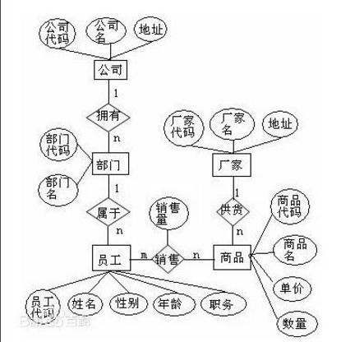
E-R模型
E-R方法是“实体-联系方法”（Entity-Relationship Approach）的简称。它是描述现实世界概念结构模型的有效方法。是表示概念模型的一种方式，用矩形表示实体型，矩形框内写明实体名；用椭圆表示实体的属性，并用无向边将其与相应的实体型连接起来；用菱形表示实体型之间的联系，在菱形框内写明联系名，并用无向边分别与有关实体型连接起来，同时在无向边旁标上联系的类型（1:1,1:n或m:n）。
E-R图:用图表的形式反映实体间联系（E-R）的直观方式。
矩形框：表示实体，在框中记入实体名。
菱形框：表示联系，在框中记入联系名。
椭圆形框：
表示实体或联系的属性，将属性名记入框中。对于主属性
名，则在其名称下划一下划线。
连线：
实体与属性之间；实体与联系之间；联系与属性之间用直线
相连，并在直线上标注联系的类型。（对于一对一联系，要在两个
实体连线方向各写1； 对于一对多联系，要在一的一方写1，多的一
方写N；对于多对多关系，则要在两个实体连线方向各写N,M。)
例子:

Slide 7
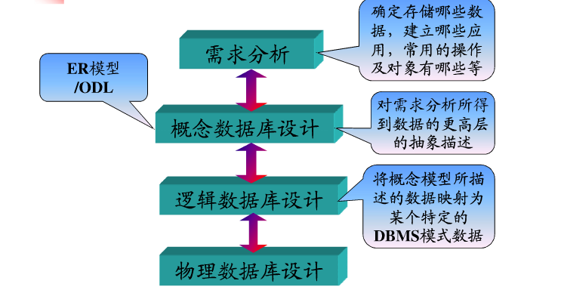
数据库设计过程

Slide 8
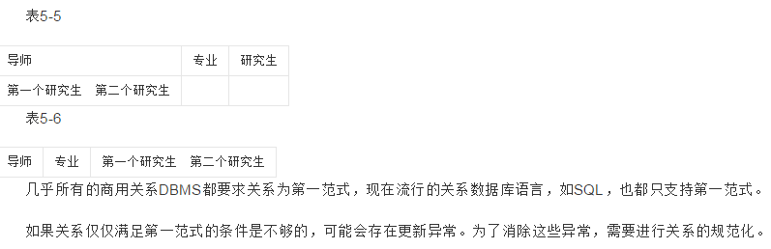
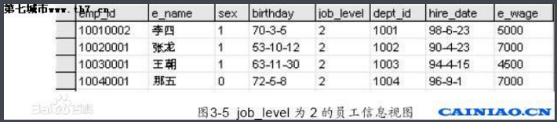
范式理论
第一范式（1NF）
在任何一个关系数据库中，第一范式（1NF）是对关系模式的基本要求，不满足第一范式（1NF）的数据库就不是关系数据库。
所谓第一范式（1NF）是指数据库表的每一列都是不可分割的基本数据项，同一列中不能有多个值，即实体中的某个属性不能有多个值或者不能有重复的属性。如果出现重复的属性，就可能需要定义一个新的实体，新的实体由重复的属性构成，新实体与原实体之间为一对多关系。在第一范式（1NF）中表的每一行只包含一个实例的信息。例如，对于图3-5 中的员工信息表，图3-5不能将员工信息都放在一列中显示，也不能将其中的两列或多列在一列中显示；员工信息表的每一行只表示一个员工的信息，一个员工的信息在表中只出现一次。简而言之，第一范式就是无重复的列。
非第一范式的例子如表5-5，可以转换为第一范式如表5-6。

Slide 9
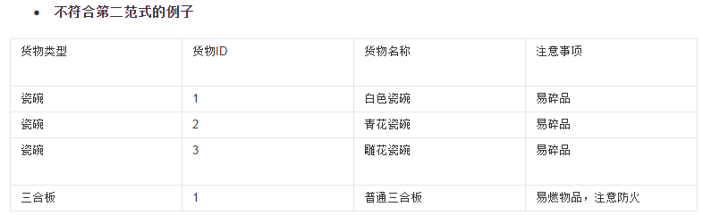


第二范式（2NF）
数据库规范化中所使用的一种正规形式。它的规则是要求数据表里的所有数据都要和该数据表的主键有完全依赖关系；如果有哪些数据只和主键的一部份有关的话，它就不符合第二范式。同时可以得出：如果一个数据表的主键只有单一一个字段的话，它就一定符合第二范式(前提是该数据表符合第一范式)。
在该表中有两个主键，即（货物类型，货物ID），货物名称字段完全依赖于这两个主键，换句话说，货物的名称完全是取决于这两个主键的值的。但”注意事项“这一列，仅依赖于一个主键”货物类型“。简单地说，第二范式要求每个非键属性完全依赖于主键。
那么，既然表中存在一个对主键不是完全依赖的字段，那么我们就可以确定，该表不符合第二范式。

Slide 10
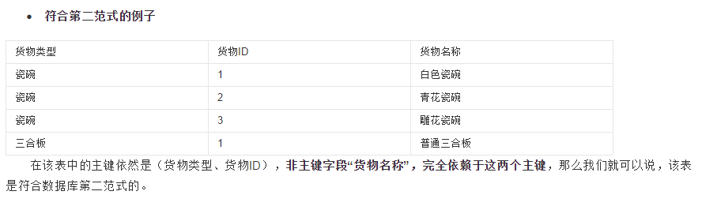
第三范式（3NF）
满足第三范式（3NF）必须先满足第二范式（2NF）。简而言之，第三范式（3NF）要求一个数据库表中不包含已在其它表中已包含的非主关键字信息。例如，存在一个部门信息表，其中每个部门有部门编号（dept_id）、部门名称、部门简介等信息。那么在图3-2
的员工信息表中列出部门编号后就不能再将部门名称、部门简介等与部门有关的信息再加入员工信息表中。如果不存在部门信息表，则根据第三范式（3NF）也应该构建它，否则就会有大量的数据冗余。简而言之，第三范式就是属性不依赖于其它非主属性。
目前绝大多数数据库系统仅要求满足第一范式，像MS-SQL SERVER系列。满足范式规范的数据库设计不一定就是好的关系模式，但一定是专业的数据库设计，作为开发人员要视实际业务逻辑和需求而定。

Slide 11
登录名、服务器角色、用户名和数据库角色
登录名:
就是你可以登录该服务器的信息；服务器角色就是该登录名对该服务器具有的权力，权力有大小，所以角色是多种的，一个角色可以有多个登录名，就好像操作系统的一般用户可以有好几个。
角色：
多种权限（权利）的集合。
固定服务器角色 描述
sysadmin 可以在 SQL Server 中执行任何活动。
serveradmin 可以设置服务器范围的配置选项，关闭服务器。
setupadmin 可以管理链接服务器和启动过程。
securityadmin 可以管理登录和CREATE、DATABASE权限，还可以读取错误日志和更改密码.
processadmin 可以管理在 SQL Server 中运行的进程。
dbcreator 可以创建、更改和除去数据库。
diskadmin 可以管理磁盘文件。
bulkadmin 可以执行 BULK INSERT 语句。
public 最基本的服务器角色
注意：服务器角色没有自定义的角色，只有固定的角色；public角色有些低版本的数据库管理系统就没有显示这个角色（05的没有，08的有），但是，创建的登录者有该项的功能。
用户名:
就是你是否可以登录上该数据库；数据库角色就是该用户名对该数据库具有的权力。

Slide 12
固定数据库角色 描述
db_owner 在数据库中有全部权限。
db_accessadmin 可以添加或删除用户 ID。
db_securityadmin 可以管理全部权限、对象所有权、角色和角色成员资格。
db_ddladmin 可以发出ALL DDL，但不能发出GRANT、REVOKE或DENY语句。
db_backupoperator 可以发出 DBCC、CHECKPOINT 和 BACKUP 语句。
db_datareader 可以选择数据库内任何用户表中的所有数据。
db_datawriter 可以更改数据库内任何用户表中的所有数据。
db_denydatareader 不能选择数据库内任何用户表中的任何数据。
db_denydatawriter 不能更改数据库内任何用户表中的任何数据。
public 最基本的数据库角色
注意：数据库和登录者关联的时候，也就是创建用户名时，系统自动添加public角色，且不可删除；数据库创建者可以自定义数据库角色。
我们一般用sa（登录名）或Windows administration（Windows 集成验证登陆方式）登陆，这种登录名具有最高的服务器角色，也就是可以对服务器进行任何一种操作，而这种登录名具有的用户名是dbo（系统），也就具有对所有用户创建的数据库中的数据进行一切的操作的权限，所以，一般我们感觉不到上述那些东西，但是，他们确实存在。一般我们通常创建用户名与登录名相同(如果我们不改变用户名称的话，系统会自动弄上登录名和用户名相同，这个不是强制相同的),例如创建了一个登录名称为“青山”,那么可以为该登录名“青山”在指定的数据库中添加一个同名用户,使登录名“青山”能够访问该数据库中的数据。一个登录名可以对应多个用户名，多个用户名的数据库角色可以分别选择，但是，一个登录名在一个数据库上最多可以创建一个用户名。

Slide 13
数据库对象
1 表（Table ）
数据库中的表与我们日常生活中使用的表格类似，它也是由行（Row） 和列（Column）组成的。列由同类的信息组成，每列又称为一个字段，每列的标题称为字段名。行包括了若干列信息项。一行数据称为一个或一条记录，它表达有一定意义的信息组合。一个数据库表由一条或多条记录组成，没有记录的表称为空表。每个表中通常都有一个主关键字，用于惟一地确定一条记录。
2 索引（Index）
索引是根据指定的数据库表列建立起来的顺序。它提供了快速访问数据的途径，并且可监督表的数据，使其索引所指向的列中的数据不重复。如聚簇索引。
3 视图（View）
视图看上去同表似乎一模一样，具有一组命名的字段和数据项，但它其实是一个虚拟的表，在数据库中并不实际存在。视图是由查询数据库表产生的，它限制了用户能看到和修改的数据。由此可见，视图可以用来控制用户对数据的访问，并能简化数据的显示，即通过视图只显示那些需要的数据信息。
4 图表（Diagram）
图表其实就是数据库表之间的关系示意图。利用它可以编辑表与表之间的关系。
5 缺省值（Default）
缺省值是当在表中创建列或插入数据时，对没有指定其具体值的列或列数据项赋予事先设定好的值。
6 规则（Rule）
规则是对数据库表中数据信息的限制。它限定的是表的列。

Slide 14

7 触发器（Trigger）
触发器是一个用户定义的SQL事务命令的集合。当对一个表进行插入、更改、删除时，这组命令就会自动执行。
触发器由事件来触发，可以查询其他表，而且可以包含复杂的SQL语句。它们主要用于强制服从复杂的业务规则或要求。也可用于强制引用完整性，以便在多个表中添加、更新或删除行时，保留在这些表之间所定义的关系。
8 存储过程（Stored Procedure）
存储过程是为完成特定的功能而汇集在一起的一组SQL 程序语句，经编译后存储在数据库中的SQL 程序。
9 用户（User）
所谓用户就是有权限访问数据库的人。
10 序列(2012的新功能)
序列定义存储在数据字典中，序列通过提供唯一数值的顺序表用于简化程序设计工作。

Slide 15
常用数据类型
一般来说，总体可以归为3种类型：
字符： char，varchar，nchar，nvarchar
数字： int，decimal，numeric，float，money
时间： datetime，date，time
bit 整型
bit数据类型是整型，其值只能是0、1或空值。这种数据类型用于存储只有两种可能值的数据，如Yes 或No、True 或False 、On 或Off.
注意：很省空间的一种数据类型，如果能够满足需求应该尽量多用。
tinyint 整型
tinyint 数据类型能存储从0到255 之间的整数。它在你只打算存储有限数目的数值时很有用。这种数据类型在数据库中占用1 个字节.
注意：如果bit类型太单调不能满足您的需求，您可以考虑用tinyint类型，因为这个类型相对也是比较安全的，不接受恶意脚本内容的嵌入。

Slide 16
smallint 整型
smallint 数据类型可以存储从- 2的15次幂(-32768)到2的15次幂(32767)之间的整数。这种数据类型对存储一些常限定在特定范围内的数值型数据非常有用。这种数据类型在数据库里占用2 字节空间.
注意：如果tinyint类型太单调不能满足您的需求，您可以考虑用smallint类型，因为这个类型相对也是比较安全的，不接受恶意脚本内容的嵌入。
int 整型
int 数据类型可以存储从- 2的31次幂(-2147483648)到2的31次幂 (2147483 647)之间的整数。存储到数据库的几乎所有数值型的数据都可以用这种数据类型。这种数据类型在数据库里占用4个字节.
注意：如果smallint也不能够满足您的需求，您可以考虑用长度更大的int类型。
decimal 精确数值型
decimal 数据类型能用来存储从-10的38次幂-1到10的38次幂-1的固定精度和范围的数值型数据。使用这种数据类型时，必须指定范围和精度。 范围是小数点左右所能存储的数字的总位数。精度是小数点右边存储的数字的位数

Slide 17
numeric 精确数值型
numeric数据类型与decimal 相似。
smallmoney 货币型
smallmoney 数据类型用来表示钱和货币值。这种数据类型能存储从-214748.3648 到214748.3647 之间的数据，精确到货币单位的万分之一
money 货币型
money数据类型用来表示钱和货币值。这种数据类型能存储从-9220亿到9220 亿之间的数据，精确到货币单位的万分之一
float 近似数值型
float 数据类型是一种近似数值类型，供浮点数使用。说浮点数是近似的，是因为在其范围内不是所有的数都能精确表示。浮点数可以是从-1.79E+308到1.79E+308 之间的任意数

Slide 18
real 近似数值型
real 数据类型像浮点数一样，是近似数值类型。它可以表示数值在-3.40E+38到3.40E+38之间的浮点数
Smalldatetime 日期时间型
smalldatetime 数据类型用来表示从1900年1月1日到2079年6月6日间的日期和时间，精确到一分钟
datetime 日期时间型
datetime数据类型用来表示日期和时间。这种数据类型存储从1753年1月1日到9999年12月31日间所有的日期和时间数据， 精确到三百分之一秒或3.33毫秒 .
cursor 特殊数据型
cursor 数据类型是一种特殊的数据类型，它包含一个对游标的引用。这种数据类型用在存储过程中，而且创建表时不能用
timestamp 特殊数据型
timestamp 数据类型是一种特殊的数据类型，用来创建一个数据库范围内的唯一数码。 一个表中只能有一个timestamp列。每次插入或修改一行时，timestamp列的值都会改变。尽管它的名字中有“time”， 但timestamp列不是人们可识别的日期。在一个数据库里，timestamp值是唯一的

Slide 19
Uniqueidentifier 特殊数据型
Uniqueidentifier数据类型用来存储一个全局唯一标识符，即GUID。GUID确实是全局唯一的。这个数几乎没有机会在另一个系统中被重建。可以使用NEWID 函数或转换一个字符串为唯一
标识符来初始化具有唯一标识符的列 .
char 字符型
char数据类型用来存储指定长度的定长非统一编码型的数据。当定义一列为此类型时，你必须指定列长。当你总能知道要存储的数据的长度时，此数据类型很有用。例如，当你按邮政编码加4个字符格式来存储数据时，你知道总要用到10个字符。此数据类型的列宽最大为8000 个字符.
varchar 字符型 varchar数据类型，同char类型一样，用来存储非统一编码型字符数据。与char 型不一样，此数据类型为变长。当定义一列为该数据类型时，你要指定该列的最大长度。 它与char数据类型最大的区别是，存储的长度不是列长，而是数据的长度 .
text 字符型
text 数据类型用来存储大量的非统一编码型字符数据。这种数据类型最多可以有231-1或20亿个字符.
nchar 统一编码字符型
nchar 数据类型用来存储定长统一编码字符型数据。统一编码用双字节结构来存储每个字符，而不是用单字节(普通文本中的情况)。它允许大量的扩展字符。此数据类型能存储4000种字符，使用的字节空间上增加了一倍.

Slide 20
nvarchar 统一编码字符型
nvarchar 数据类型用作变长的统一编码字符型数据。此数据类型能存储4000种字符，使用的字节空间增加了一倍.
ntext 统一编码字符型
ntext 数据类型用来存储大量的统一编码字符型数据。这种数据类型能存储230 -1或将近10亿个字符，且使用的字节空间增加了一倍
binary 二进制数据类型
binary数据类型用来存储可达8000 字节长的定长的二进制数据。当输入表的内容接近相同的长度时，你应该使用这种数据类型.
varbinary 二进制数据类型
varbinary 数据类型用来存储可达8000 字节长的变长的二进制数据。当输入表的内容大小可变时，你应该使用这种数据类型
image 二进制数据类型
image 数据类型用来存储变长的二进制数据，最大可达231-1或大约20亿字节

Slide 21
(1)二进制数据类型
二进制数据包括 Binary、Varbinary 和 Image
Binary 数据类型既可以是固定长度的(Binary),也可以是变长度的。
Binary[(n)] 是 n 位固定的二进制数据。其中，n 的取值范围是从 1 到 8000。其存储窨的大小是 n + 4 个字节。
Varbinary[(n)] 是 n 位变长度的二进制数据。其中，n 的取值范围是从 1 到 8000。其存储窨的大小是 n + 4个字节，不是n 个字节。在 Image 数据类型中存储的数据是以位字符串存储的，不是由 SQL Server 解释的，必须由应用程序来解释。例如，应用程序可以使用BMP、TIEF、GIF 和 JPEG 格式把数据存储在 Image 数据类型中。
(2)char、varchar、text和nchar、nvarchar、ntext的区别
1、CHAR。CHAR存储定长数据很方便，CHAR字段上的索引效率级高，比如定义char(10)，那么不论你存储的数据是否达到了10个字节，都要占去10个字节的空间,不足的自动用空格填充。
2、VARCHAR。存储变长数据，但存储效率没有CHAR高。如果一个字段可能的值是不固定长度的，我们只知道它不可能超过10个字符，把它定义为 VARCHAR(10)是最合算的。VARCHAR类型的实际长度是它的值的实际长度+1。为什么“+1”呢？这一个字节用于保存实际使用了多大的长度。从空间上考虑，用varchar合适；从效率上考虑，用char合适，关键是根据实际情况找到权衡点。
3、TEXT。text存储可变长度的非Unicode数据，最大长度为2^31-1(2,147,483,647)个字符。
4、NCHAR、NVARCHAR、NTEXT。这三种从名字上看比前面三种多了个“N”。它表示存储的是Unicode数据类型的字符。我们知道字符中，英文字符只需要一个字节存储就足够了，但汉字众多，需要两个字节存储，英文与汉字同时存在时容易造成混乱，Unicode字符集就是为了解决字符集这种不兼容的问题而产生的，它所有的字符都用两个字节表示，即英文字符也是用两个字节表示。nchar、nvarchar的长度是在1到4000之间。和char、varchar比较起来，nchar、nvarchar则最多存储4000个字符，不论是英文还是汉字；而char、varchar最多能存储8000个英文，4000个汉字。可以看出使用nchar、nvarchar数据类型时不用担心输入的字符是英文还是汉字，较为方便，但在存储英文时数量上有些损失。

Slide 22
SQL语法和常用命令
create database stuDB
on primary -- 默认就属于primary文件组,可省略
(
/*--数据文件的具体描述--*/
name='stuDB_data', -- 主数据文件的逻辑名称
filename='D:\stuDB_data.mdf', -- 主数据文件的物理名称
size=5mb, --主数据文件的初始大小
maxsize=100mb, -- 主数据文件增长的最大值
filegrowth=15%--主数据文件的增长率
)
log on
(
/*--日志文件的具体描述,各参数含义同上--*/
name='stuDB_log',
filename='D:\stuDB_log.ldf',
size=2mb,
filegrowth=1mb
)

Slide 23
那么如何删除这个数据库呢，SQL Server将数据库的清单存放在master系统数据库的sysdatabases表中，只需要查看该表是否存在于该数据库中就可以
了，语句如下：
use master -- 设置当前数据库为master,以便访问sysdatabases表
go
if exists(select * from sysdatabases where name='stuDB')
drop database stuDB
go

Slide 24
创建表和删除表的SQL语句如下：
use StuDB
go
if exists(select * from sysobjects where name='stuMarks')
drop table stuMarks
create table stuMarks
(
ExamNo int identity(1,1) primary key,
stuNo char(6) not null,
writtenExam int not null,
LabExam int not null
)
go
-- 其中，列属性"identity(起始值,递增量)" 表示"ExamNo"列为自动编号, 也称为标识列

Slide 25


Thank You

Slide 26


疑问解答
50%
18%
32%

